Slide 1


简单
VISION PLAN
专注
木板定位视觉方案（3D）
共创
共赢

Slide 2

01
项目描述
02
项目验证
目录
03
配置清单
04
逻辑流程
CONTENTS
05
评估结果&注意事项
06
售后服务

Slide 3

01
项目描述
●产品名称：木板
●产品材质：木材
●产品颜色：棕色
●产品表面状态：无
●来料方式：料垛
●产品尺寸(mm × mm × mm)：710*100*15
●检测时产品运动速度(m/s)：0
●搜索范围(mm × mm × mm)：710.0 * 100.0 * 15.0
●工作节拍(pcs/min)：5
●工作距离(mm)：1150
方案布局图

Slide 4

02
项目验证
参数名称 | 参数值
3D结构光相机型号 | DPS1000B
3D结构光相机类型 | 3D结构光相机
中场视野 | 890×555
相机精度 | 0.1mm@1m
采集时间 | 1
Z(工作距离) = 1150mm, X视野大小 = 555mm, Y视野大小 = 890mm, Z向视野大小 = 700mm
视野图

Slide 5

02
项目验证
检测流程

Slide 6

03
配置清单
系
统
构
成

Slide 7
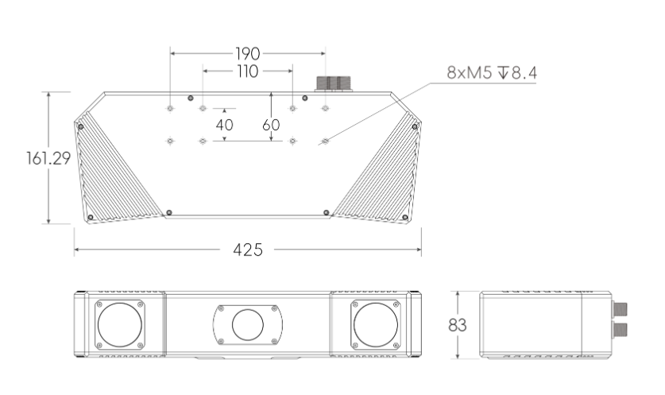
03
配置清单
相机尺寸图

Slide 8
03
配置清单
序号 | 名称 | 型号 | 单位 | 数量 | 厂家
1 | 3D结构光相机 | DPS1000B | 台 | 1 | dahua
2 | 工控机 | - | 台 | 1 | -
3 | 显示器 | - | 台 | 1 | -
4 | 软件 | Mech-Vision-VIZ | 套 | 1 | MechMind

Slide 9
04
逻辑流程
逻辑流程
├── 图像采集
│ └── 从相机获取图像
├── 预处理
│ ├── 点云预处理
│ │ ├── 设置3D ROI：根据木板尺寸710×100×15mm定义感兴趣区域
│ │ ├── 噪声抑制等级：Strong（木材表面可能存在毛刺）
│ │ └── 边缘提取效果：Standard（平衡精度与速度）
│ ├── 点云降采样
│ │ └── 采样间隔：5mm（满足3mm定位精度要求）
│ ├── 计算点云法向并滤波
│ │ ├── 法向偏差最大阈值：30°（木材表面法向变化较小）
│ │ └── 点云波动误差：5mm（适应料垛堆叠场景）
│ └── 获取最高层点云
├── 木板定位与抓取
│ ├── 点云聚类并输出符合条件的点云
│ │ └── 聚类最小间隔：5mm（分离相邻木板）
│ ├── 计算平面点云的位姿和尺寸
│ │ ├── 计算位姿中心的方法：BoundingRectCenter（木板分布均匀）
│ │ ├── 计算位姿姿态的方法：BoundingRectOrientation
│ │ └── 使用边对齐的外接矩形：勾选（提升位姿准确性）
│ ├── 3D工件识别
│ │ ├── 模板设置：通过导入STL文件生成点云模板
│ │ ├── 匹配模式：面匹配（木材表面起伏特征明显）
│ │ └── 置信度阈值：0.35（平衡漏检与误检）
│ └── 去除被压叠的物体（易用版）
│ └── 压叠比例阈值：30%（料垛场景常见压叠比例）
├── 结果处理
│ ├── 根据阈值对数值进行二分类
│ │ └── 阈值：3mm（过滤超出定位精度的异常位姿）

Slide 10
04
逻辑流程
│ └── 限制输出的个数
│ └── 最大输出结果个数：5（匹配工作节拍5pcs/min）
└── 通信处理
└── 输出
├── 端口类型：预定义（机器人路径）
└── 自动校正视觉系统漂移：勾选（长期运行稳定性保障）

Slide 11
05
评估结果&注意事项
05 评估结果 & 注意事项
现场环境
相机安装
物料一致性
风险点：现场粉尘较大，可能影响3D相机成像质量。
解决方案：建议在相机周围加装防尘罩，并定期清洁镜头。
风险点：相机安装高度误差可能导致ROI区域偏移。
解决方案：使用激光水平仪辅助安装，确保工作距离精确为1150mm。
风险点：木板尺寸公差较大，可能影响定位精度。
解决方案：在软件中设置更大的点云波动误差阈值（如8mm），以适应尺寸变化。

Slide 12

06
售后服务
该设备上线后使用初期，我们会派专人进行全程跟踪；
处理解决可能发生的设备异常；
对现场人员进行培训指导；
设备调试完成后：售后服务一年；
若客户提出设备升级需求，我们会及时为您提供升级新方案。

Slide 13





机器视觉方案提供商
0535-2162897
www.ytzrtx.com
image@ytzrtx.com
山东省烟台市经济技术开发区泰山路86号内1号

